Slide 1
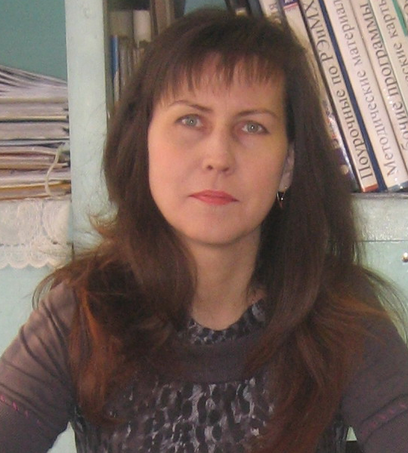
Предмет «Основы экономики и предпринимательства»
Тема урока:
Предпринимательство: понятие, сущность
Проводит: Косенко
Ольга Николаевна
Бийск 2011

Slide 2

Стань предпринимателем
http://www.videosostav.ru/video/de3aa644ffaa18edbd43ab522fcf2bce/

Slide 3

Цели урока
Ознакомить с:
понятиями «Предпринимательство», «предприниматель»;
формами предпринимательства;
понятиями «физические лица», «юридические лица»;
основными чертами характера предпринимателя;
причинами неудач в бизнесе.

Slide 4
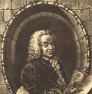
Предприниматель предпринимательство
эти понятия впервые использовал английский экономист , банкир, демограф Ричард Кантильон (1680— 1734).

Slide 5


Предпринимательство
Предпринимательство, бизнес — важнейший атрибут рыночной экономики, пронизывающий все её институты.
Предпринимательство, бизнес — самостоятельная, осуществляемая на свой риск деятельность, направленная на систематическое получение прибыли от пользования имуществом, продажи товаров, выполнения работ или оказания услуг лицами, зарегистрированными в этом качестве в установленном законом порядке.
Эффективность предпринимательской деятельности оцениваться размерами полученной прибыли.

Slide 6
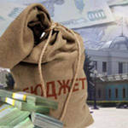

Выгода для государства
Источники дохода в бюджет страны
Занятость населения
Сохранение народного ремесла
Использование имеющих ресурсов
Экономический рост
Рыночные отношения

Slide 7


Выгода для предпринимателя
Доход
Самотрудозанятость
Свободный график работы
«Сам по себе»
«Сам на себя»

Slide 8

Предпринимательство
Может осуществляться юридическим лицом или непосредственно физическим лицом.
В России, как и во многих странах, для ведения предпринимательской деятельности физическому лицу требуется регистрироваться в качестве индивидуального предпринимателя.

Slide 9

Юридическое лицо
Юриди́ческое лицо́ — зарегистрированная в установленном законом порядке организация, которая имеет в собственности, обособленное имущество и отвечает по своим обязательствам этим имуществом, может от своего имени приобретать и осуществлять имущественные и личные неимущественные права, нести обязанности, быть истцом и ответчиком в суде.
Юридические лица должны иметь самостоятельный баланс или смету.

Slide 10

Физическое лицо
Физи́ческое лицо́ — любой гражданин независимо от его пола, возраста, национальности, физических данных, места проживания.

Slide 11


Различия
Юридическое лицо
Физи́ческое лицо́

Slide 12


Формы предпринимательства
Частное предпринимательство есть форма осуществления экономической активности от имени предприятия (если оно зарегистрировано в качестве такового) или предпринимателя (если такая деятельность осуществляется без найма рабочей силы, в форме индивидуальной трудовой деятельности).
Государственное

Slide 13


Государственное предпринимательство
Первоочередная цель государственного предпринимательства состоит не в получении дохода, а в решении социально-экономических задач, таких как: · обеспечение необходимых темпов роста, сглаживание циклических колебаний, поддержание занятости, стимулирование научно-технического прогресса, и т.д.

Slide 14
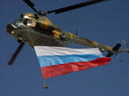
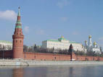
Государства осваивают программы по развитию атомной энергии, радиоэлектронной промышленности, созданию ЭВМ, освоению космоса.
Располагая финансами, государство выступает по отношению к частному сектору в качестве заказчика на производство продукции и одновременно ее покупателя, что придает определенную стабильность рынку.

Slide 15

Индивидуальный предприниматель
Индивидуа́льные предпринима́тели — физические лица, зарегистрированные в установленном законом порядке и осуществляющие предпринимательскую деятельность без образования юридического лица (ИПБОЮЛ).

Slide 16


Основные черты предпринимателя
предприимчивость,
склонность к риску,
напористость,
энергичность,
новаторство (поиск новых решений),
ориентация на получение прибыли,
экономическая самостоятельность.

Slide 17


Предприниматель изменился
добавились:
Обоснованный риск
Образование
Интеллект
Чувство социальной ответственности

Slide 18
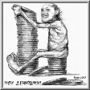
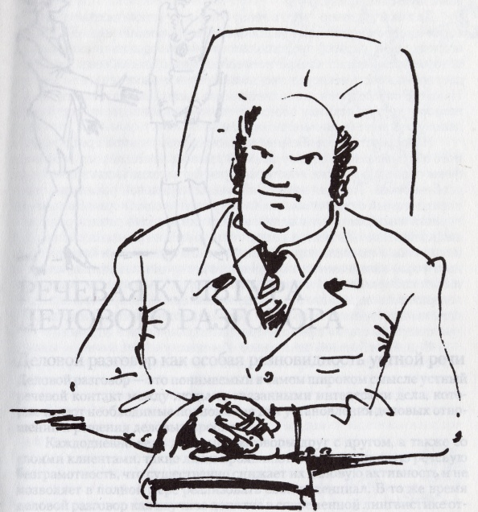


Предпринимательство отрицает
Самоуспокоенность
Застой
Самодовольство
Расточительство

Slide 19

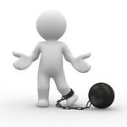




Ловушки для предпринимателей
Время
Деньги
Окружение для предпринимателя
Он сам

Slide 20

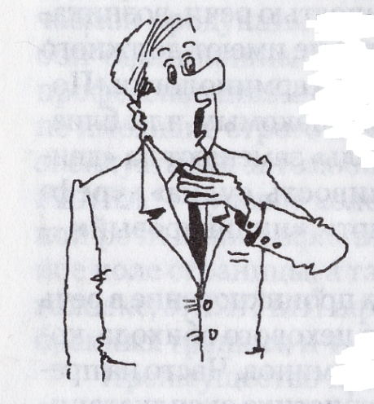
Причины неудач в бизнесе
Низкая коммуникабельность предпринимателя
Самовлюбленность и высокомерие
Нечувствительность к переменам
Недостаточная смелость и уверенность в собственных силах
Недостаточная твердость и требовательность
Недостаток деловых знаний и практических навыков

Slide 21
Угрозы бизнеса
Рынок
Нестабильность
Конкуренты
Непрофессионализм
http://video.yandex.ru/search.xml?text=%D0%BF%D1%80%D0%B5%D0%B4%D0%BF%D1%80%D0%B8%D0%BD%D0%B8%D0%BC%D0%B0%D1%82%D0%B5%D0%BB%D1%8C%D1%81%D1%82%D0%B2%D0%BE#search?text=%D0%BF%D0%BE%D0%B4%D0%B4%D0%B5%D1%80%D0%B6%D0%BA%D0%B0%20%D0%BF%D1%80%D0%B5%D0%B4%D0%BF%D1%80%D0%B8%D0%BD%D0%B8%D0%BC%D0%B0%D1%82%D0%B5%D0%BB%D1%8C%D1%81%D1%82%D0%B2%D0%BE&filmId=55703616-00
http://video.yandex.ru/search.xml?text=%D0%BF%D1%80%D0%B5%D0%B4%D0%BF%D1%80%D0%B8%D0%BD%D0%B8%D0%BC%D0%B0%D1%82%D0%B5%D0%BB%D1%8C%D1%81%D1%82%D0%B2%D0%BE#search?text=%D0%BF%D0%BE%D0%B4%D0%B4%D0%B5%D1%80%D0%B6%D0%BA%D0%B0%20%D0%BF%D1%80%D0%B5%D0%B4%D0%BF%D1%80%D0%B8%D0%BD%D0%B8%D0%BC%D0%B0%D1%82%D0%B5%D0%BB%D1%8C%D1%81%D1%82%D0%B2%D0%BE&filmId=50212423-00

Slide 22


Смысл предпринимательства
Создать бизнес
Удержать бизнес

Slide 23

Преимущества предпринимателя
Статус ИП имеет следующие преимущества по сравнению с регистрацией собственного предприятия:
упрощенность процессов создания и ликвидации бизнеса
свободное использование собственной выручки.
не платится налог на имущество, используемое в предпринимательской деятельности
упрощенный порядок ведения учета результатов хозяйственной деятельности и предоставления внешней отчетности
упрощенный порядок принятия решений (не требуется собраний, протоколов и т. п.)
заработанные деньги возможно свободно тратить без дополнительного налогообложения (9% на дивиденды)

Slide 24


Недостатки предпринимателя
отвечает по обязательствам своим имуществом
не может получать некоторые лицензии (например, на розничную торговлю алкоголем, некоторыми лекарствами или сильнодействующими ядами).
согласно сложившейся практике, некоторые крупные (и не очень) компании отказываются работать с ИП
не подходит для совместного ведения бизнеса
требуется постоянное личное участие, так как нельзя назначить «директора»
Отчисления на социальное страхование идут только исходя из МРОТ, взятого на начало соответствующего года (в виде фиксированного платежа), даже если деятельности не было
на общем режиме налогообложения необходимо вести двойной учёт из-за того, что НДС считается «по отгрузке», а налог на доходы у предпринимателей - «по оплате». Если первой происходит оплата, то можно сблизить за счёт выписывания счетов-фактур на аванс, но в данном случае усложняется документооборот.

Slide 25


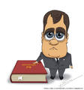
Поддержка предпринимательства
В мировой практике считается нормой государственное поощрение малого бизнеса в интересах нации.
При этом задача государства не сводится к тому, чтобы на льготных условиях предоставлять мелким и средним фирмам финансовые, технические и прочие ресурсы и поддерживать частную инициативу любой ценой.
Государство призвано в первую очередь создать такой правовой и экономический климат, который позволит малому бизнесу не только удержаться на плаву, но и расти, набирать силу.

Slide 26

Индекс предпринимательской активности
Сводный индекс предпринимательской активности является агрегированным значением анализируемых в мониторинге различных сторон деятельности малого бизнеса. Расчет производится на основе восемнадцати показателей. Он может принимать значения от 0 до 200.
http://video.yandex.ru/search.xml?text=%D0%BF%D1%80%D0%B5%D0%B4%D0%BF%D1%80%D0%B8%D0%BD%D0%B8%D0%BC%D0%B0%D1%82%D0%B5%D0%BB%D1%8C%D1%81%D1%82%D0%B2%D0%BE#search?text=%D0%BF%D1%80%D0%B5%D0%B4%D0%BF%D1%80%D0%B8%D0%BD%D0%B8%D0%BC%D0%B0%D1%82%D0%B5%D0%BB%D1%8C%D1%81%D1%82%D0%B2%D0%BE&p=1&filmId=85609089-00

Slide 27
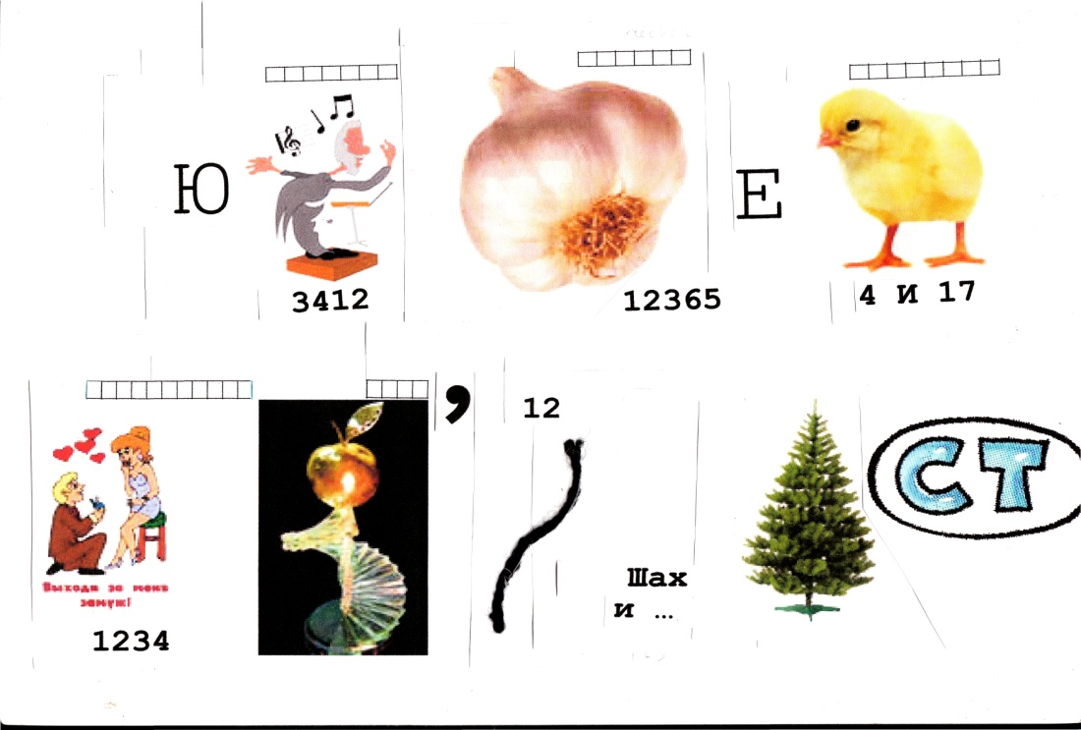
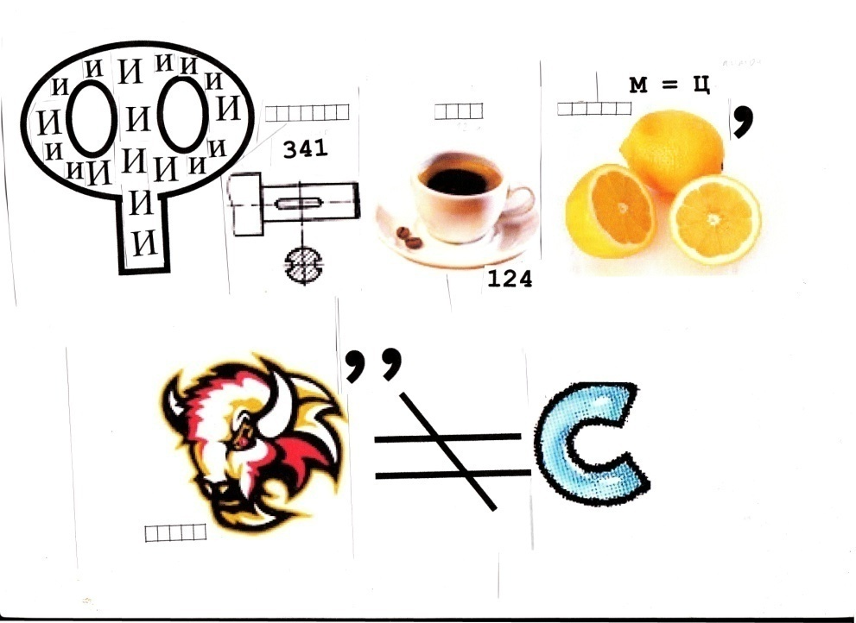
Расшифруйте ребусы

Slide 28
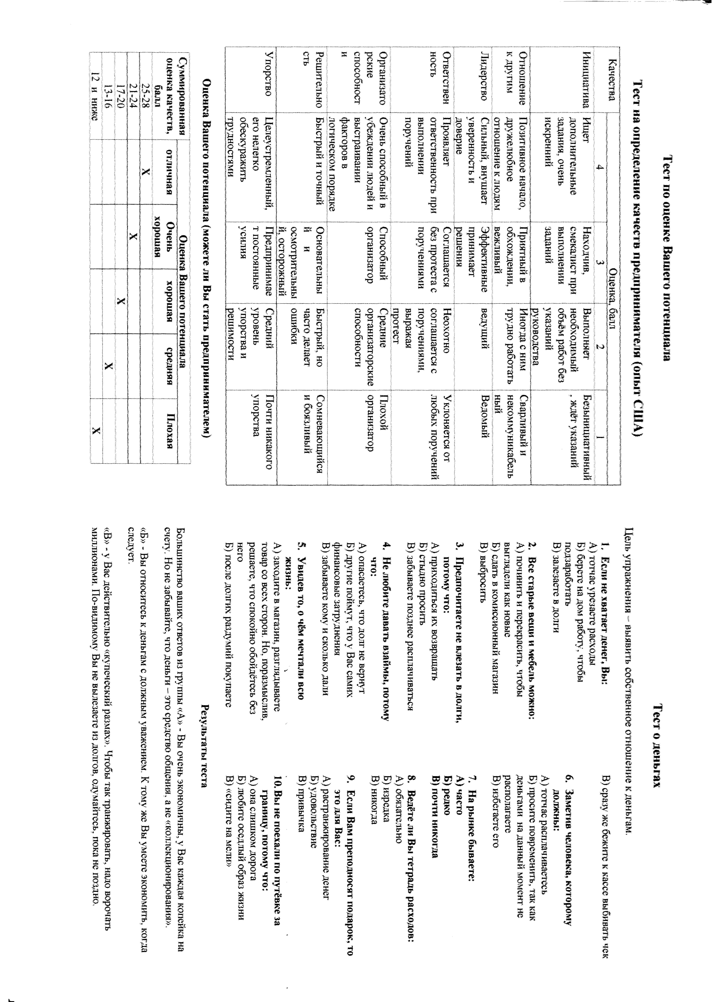

Slide 30
Спасибо за внимание.

